Slide 1
제 25강 JSP 스크립트 제어명령문(1)
If 조건문
Switch문
for 반복문
담당교수 : 전응섭 교수
연구실 : 은봉관 8층
연락처 : 02-950-7620
HP) 010-5268-7267

Slide 2
조건문: if
조건문
조건문: 조건절의 참과 거짓 상황에 따른 처리
If문
if else문
if else if문

Slide 3
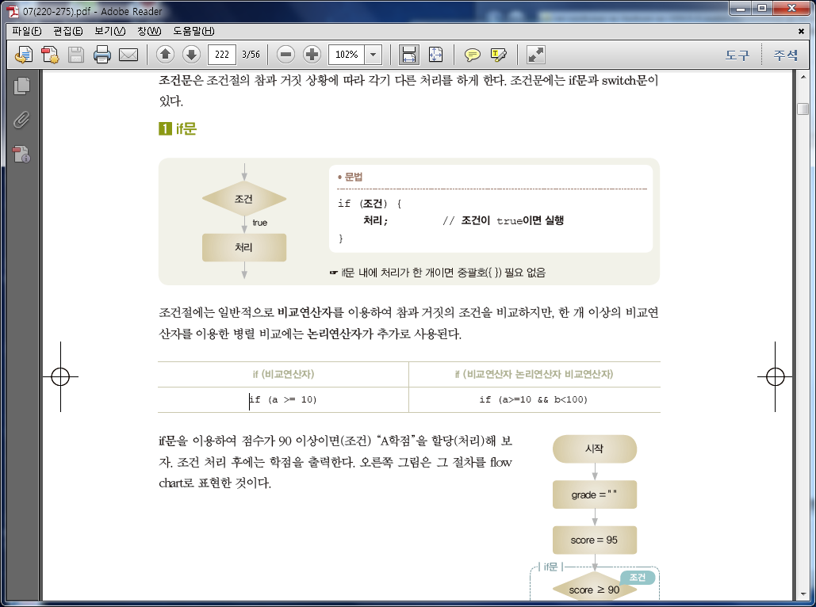
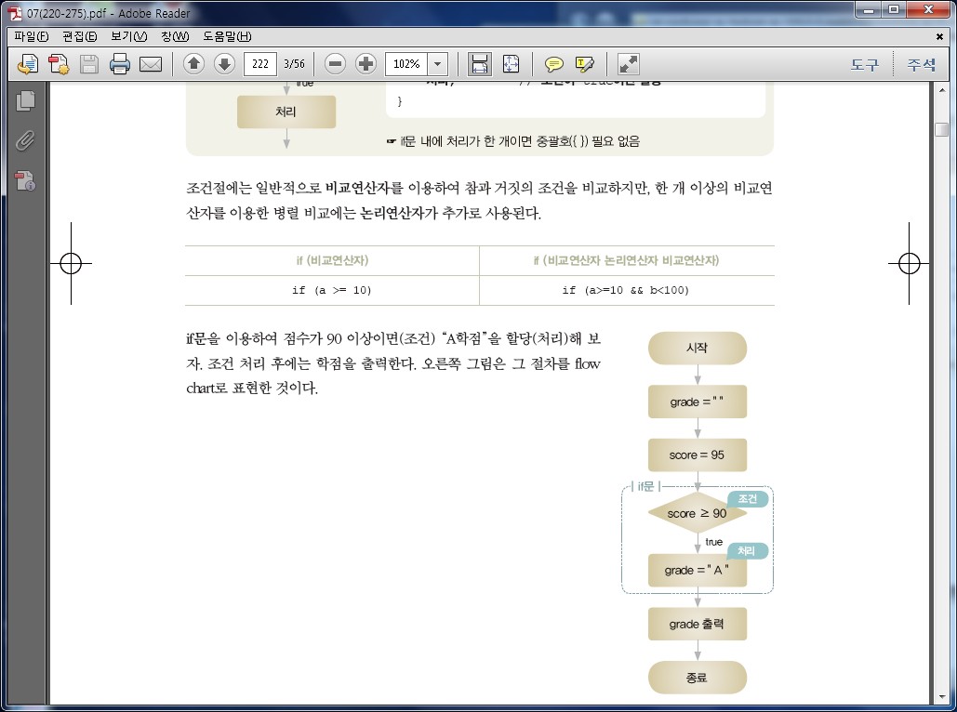
단순 if 조건문
조건절의 참과 거짓에 따른 해당처리를 수행
사용 예
1) if 문
if(조건식1)
{
명령문
}
조건식

Slide 4
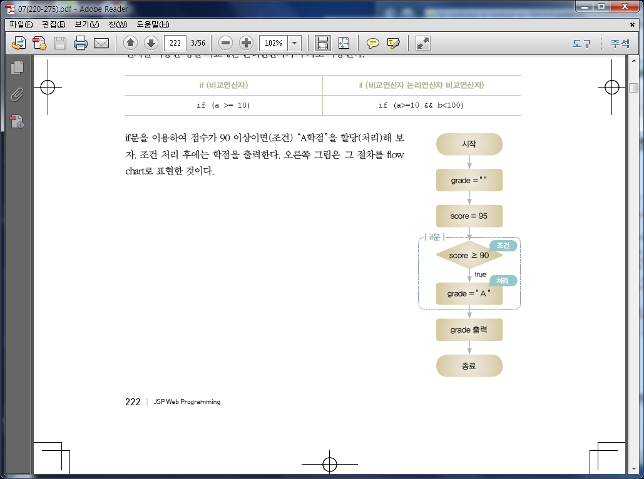
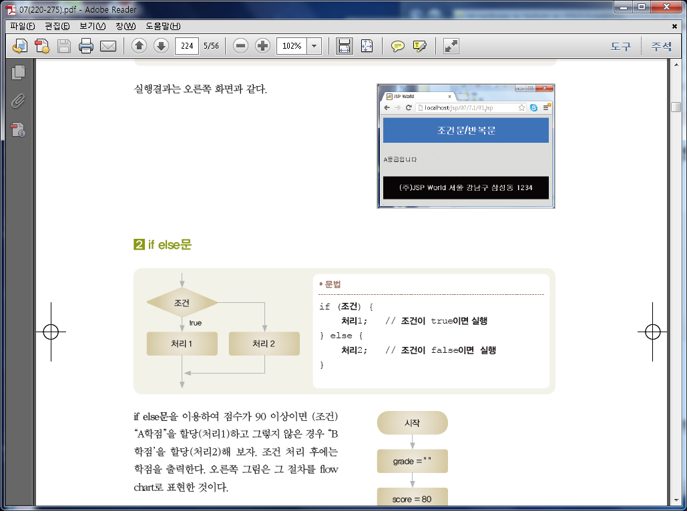
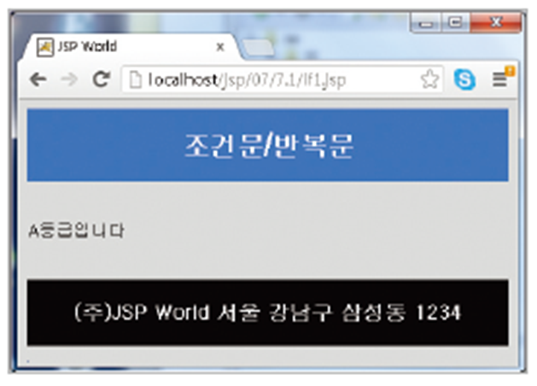
If 조건문 예
점수가 90 이상이면(조건) “A학점” 할당
<section>
<br><br>
<%
String grade = "";
int score = 95;
if (score >= 90)
grade = "A";
%>
<%= grade %>등급입니다
<br><br><br>
</section>

Slide 5
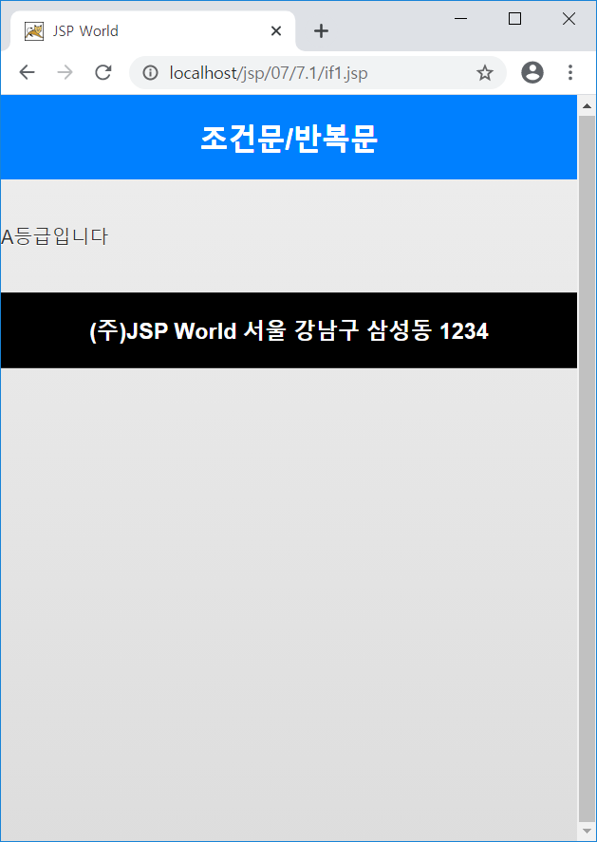
If 조건문 실습예제
<!DOCTYPE HTML>
<%@ page contentType="text/html;charset=euc-kr"%>
<html>
<head>
<title>JSP World</title>
<meta name="viewport" content="width=device-width, initial-scale=1">
<link rel="stylesheet" href="../../css/style1.css" />
</head>
<body>
<section>
<!-- 1. 헤더 -->
<header class="header1">
<h1>조건문/반복문</h1>
</header>
<!-- 2. 본문 -->
<section>
<br><br>
<%
String grade = "";
int score = 95;
if (score >= 90)
grade = "A";
%>
<%= grade %>등급입니다
<br><br><br>
</section>
<!-- 3. 푸터 -->
<footer class="footer1">
<center>
<%@ include file="../../include/businessInfo.inc" %>
</center>
</footer>
</section>
</body></html>

Slide 6
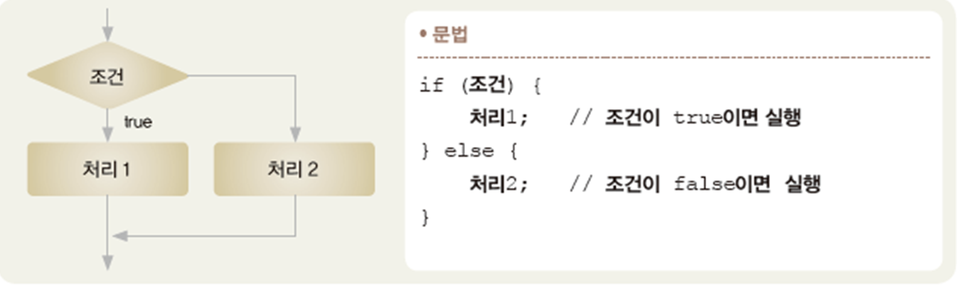
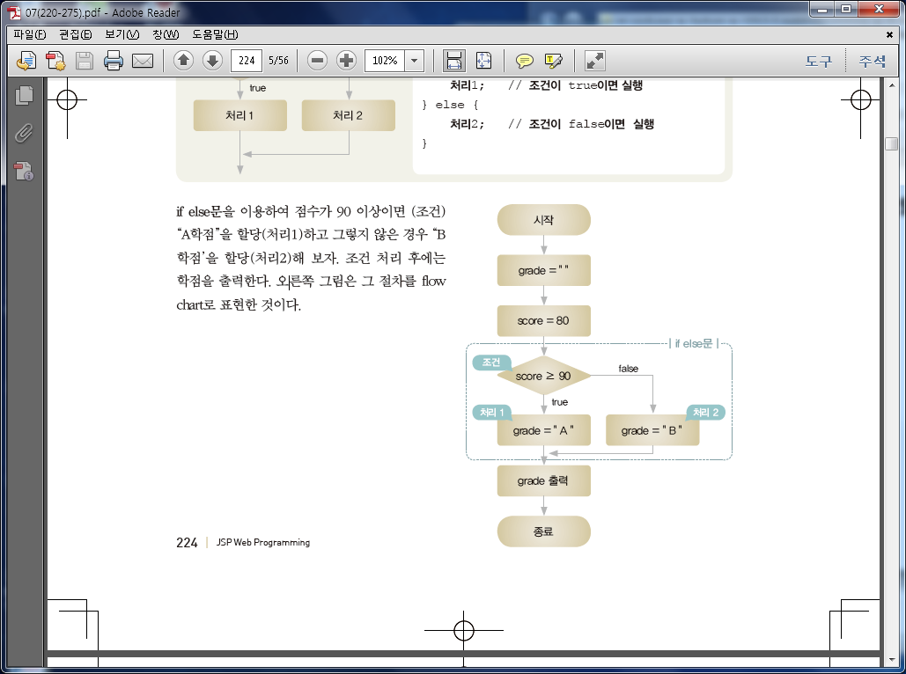
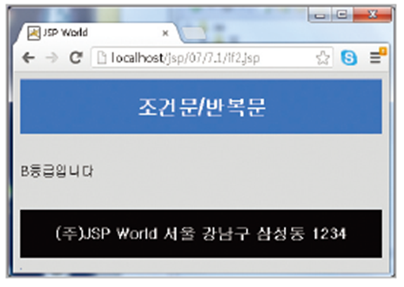
if else문
if(조건식1)
{
명령문1
}
else
{
명령문2
}
If else 조건문 예
점수가 90 이상이면 A학점, 그렇지 않으면 B학점 부여
<section>
<br><br>
<%
String grade = "";
int score = 80;
if (score >= 90)
grade = "A";
else
grade = "B";
%>
<%= grade %>등급입니다
<br><br><br>
</section>

Slide 7
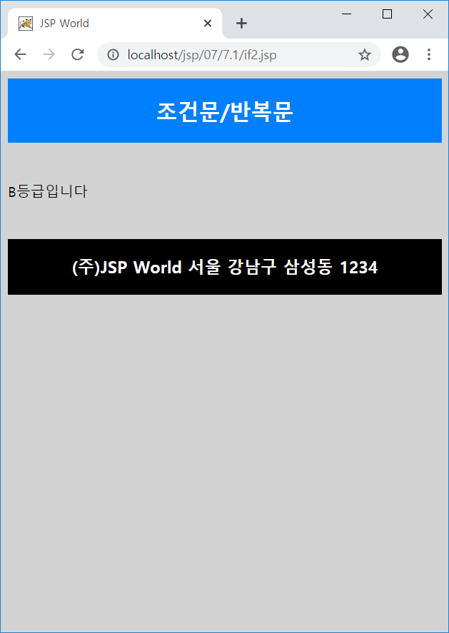
If – else 조건문 실습예제
<!DOCTYPE HTML>
<%@ page contentType="text/html;charset=euc-kr"%>
<html>
<head>
<title>JSP World</title>
<meta name="viewport" content="width=device-width, initial-scale=1">
<link rel="stylesheet" href="../../css/style1.css" />
</head>
<body>
<section>
<!-- 1. 헤더 -->
<header class="header1">
<h1>조건문/반복문</h1>
</header>
<!-- 2. 본문 -->
<section>
<br><br>
<%
String grade = "";
int score = 80;
if (score >= 90)
grade = "A";
else
grade = "B";
%>
<%= grade %>등급입니다
<br><br><br>
</section>
<!-- 3. 푸터 -->
<footer class="footer1">
<center>
<%@ include file="../../include/businessInfo.inc" %>
</center>
</footer></section> </body></html>

Slide 8
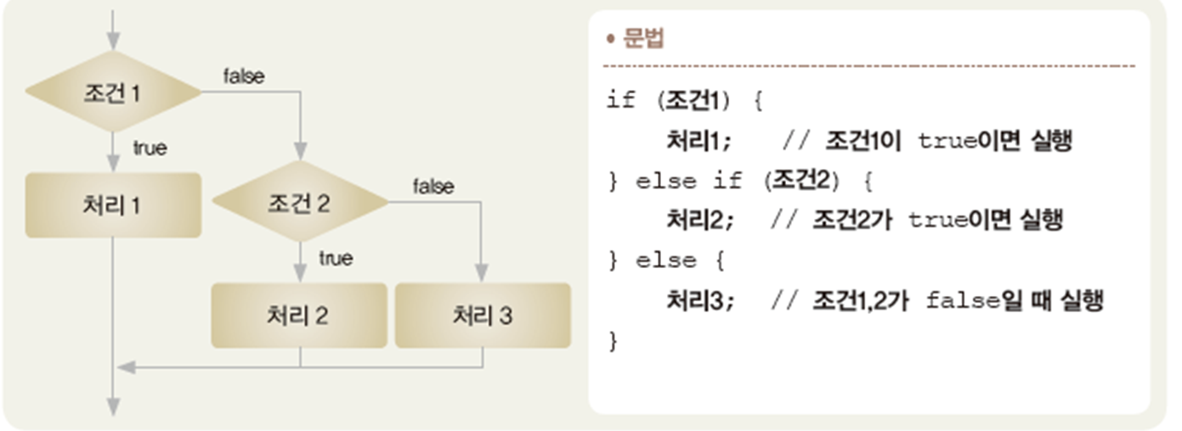
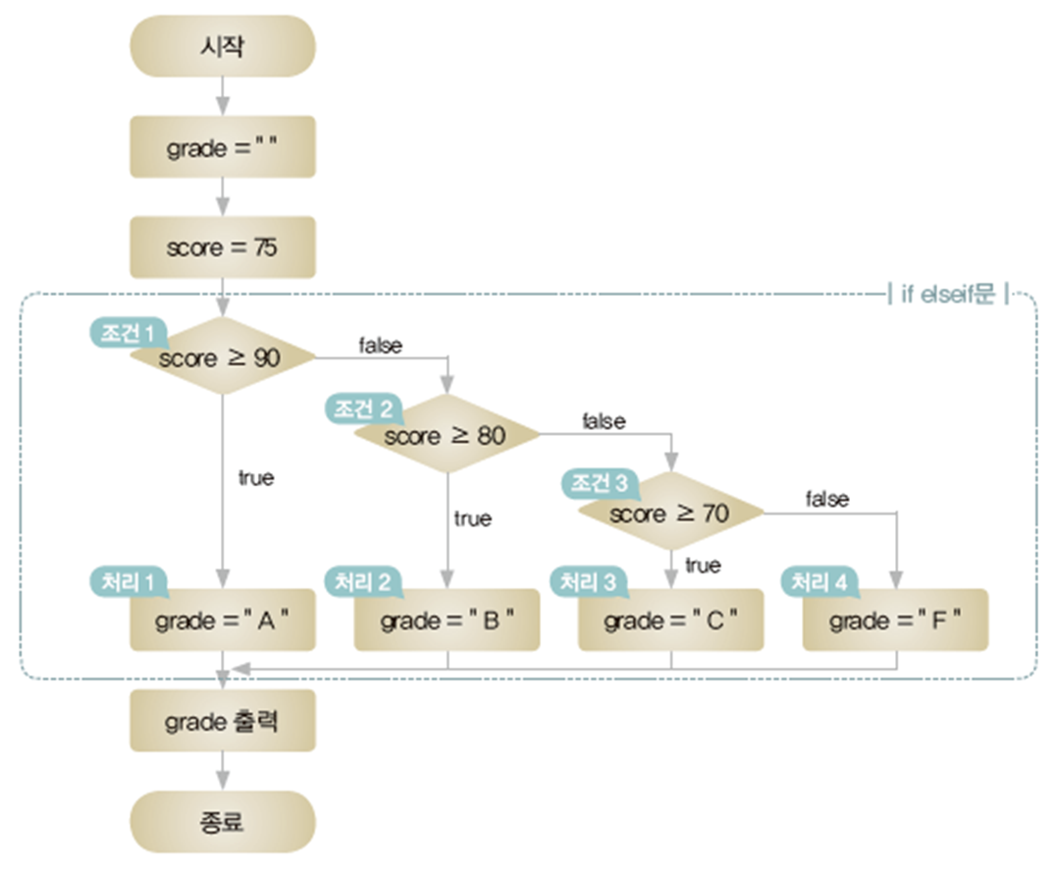
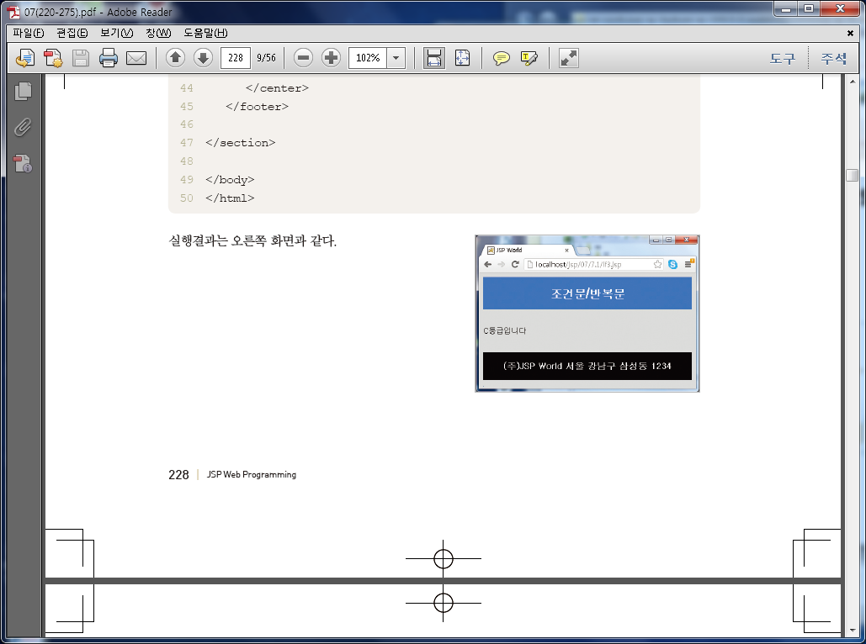
if else if..문
if(조건식1)
{
명령문1
}
else if(조건식2)
{
명령문2
}
else
{
명령문3
}
If else if..조건문 예
점수가 90 이상이면 A학점, 그렇지 않은 경우에 80 이상이면 B학점, 70 이상이면 C학점, 그 외는 F학점 부여
<section>
<br><br>
<%
String grade = "";
int score = 75;
if (score >= 90)
grade = "A";
else if (score >= 80)
grade = "B";
else if (score >= 70)
grade = "C";
else
grade = "F";
%>
<%= grade %>등급입니다
<br><br><br>
</section>
점수가 90 이상이면(조건1) “A학점”을 할당, 그렇지 않은 경우에 80 이상이면 “B학점”을 할당, 그렇지 않은 경우 70 이상이면 “C학점” 할당. 그 외는 “F학점”을 할당

Slide 9

If – else if 조건문 실습예제
<!DOCTYPE HTML>
<%@ page contentType="text/html;charset=euc-kr"%>
<html>
<head>
<title>JSP World</title>
<meta name="viewport" content="width=device-width, initial-scale=1">
<link rel="stylesheet" href="../../css/style1.css" />
</head>
<body>
<section>
<!-- 1. 헤더 -->
<header class="header1">
<h1>조건문/반복문</h1>
</header>
<!-- 2. 본문 -->
<section>
<br><br>
<%
String grade = "";
int score = 75;
if (score >= 90)
grade = "A";
else if (score >= 80)
grade = "B";
else if (score >= 70)
grade = "C";
else
grade = "F";
%>
<%= grade %>등급입니다
<br><br><br>
</section>
<!-- 3. 푸터 -->
<footer class="footer1">
<center>
<%@ include file="../../include/businessInfo.inc" %>
</center>
</footer>
</section>
</body></html>

Slide 10
제어문-switch
형식
swicth ( 표현식 ) { case 값1: 문장1; break; case 값2: 문장2; break; default : 문장3; }

Slide 11
switch 문
여러 개의 조건중 해당하는 경우에 하나를 처리하는 것으로 if else if …구조와 같음
형 식 :
switch (식)
{
case 값1 : 명령문1
break;
case 값2 : 명령문2
break;
‧‧‧
case 값n : 명령문n
break;
default : 명령문n+1
}
<%
int today = 3;
String day;
switch ( today ){
case 1 : day = "Monday";
break;
case 2 : day = "Tuesday";
break;
case 3 : day = "Wednesday";
break;
case 4 : day = "Thursday";
break;
case 5 : day = "Friday";
break;
case 6 : day = "Saturday";
break;
default : day = "Sunday";
}
%>
Today is <%= day%>
switch문 사용 예

Slide 12
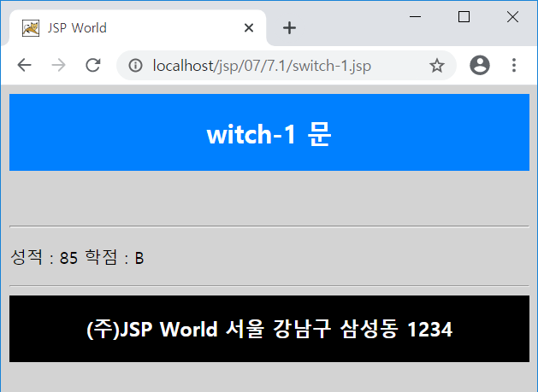
switch문 실습예제-2
<!DOCTYPE HTML>
<%@ page contentType="text/html;charset=euc-kr"%>
<html>
<head>
<title>JSP World</title>
<meta name="viewport" content="width=device-width, initial-scale=1">
<link rel="stylesheet" href="../../css/style1.css" />
</head>
<body>
<section>
<!-- 1. 헤더 -->
<header class="header1">
<h1>switch-1문</h1>
</header>
<!-- 2. 본문 -->
<section>
<br><br>
<%
int score = 85;
char grade;
switch( score / 10 ){
case 10: grade = 'A';break;
case 9: grade = 'A';break;
case 8: grade = 'B';break;
case 7: grade = 'C';break;
case 6: grade = 'D';break;
default : grade = 'F';
}
%>
<hr>
<p>
성적 : <%= score %>
학점 : <%= grade %><p>
<hr>
</section>
<!-- 3. 푸터 -->
<footer class="footer1">
<center>
<%@ include file="../../include/businessInfo.inc" %>
</center>
</footer>
</section>
</body></html>

Slide 13
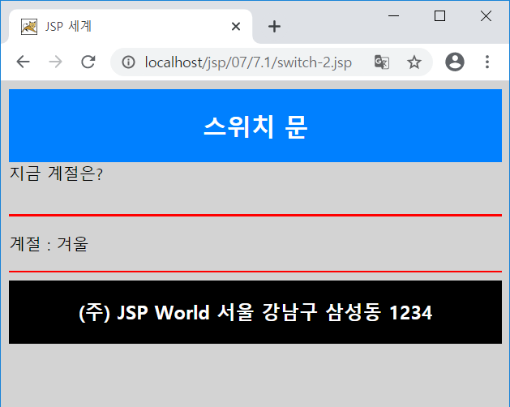
switch문 실습예제-2
<!DOCTYPE HTML>
<%@ page contentType="text/html;charset=euc-kr"%>
<html>
<head>
<title>JSP World</title>
<meta name="viewport" content="width=device-width, initial-scale=1">
<link rel="stylesheet" href="../../css/style1.css" />
</head>
<body>
<section>
<!-- 1. 헤더 -->
<header class="header1">
<h1>switch문</h1>
</header>
<!-- 2. 본문 -->
<section>
지금 계절은 ? <br><br>
<%
int month = 1;
String season=null;
switch (month) {
case 12:
case 1:
case 2: season="겨울";
break;
case 3:
case 4:
case 5: season="봄";
break;
case 6:
case 7:
case 8: season="여름";
break;
case 9:
case 10:
case 11: season="가을";
break;
default :
season="오류입니다";
}
%>
<hr color="red">
<p>
계절 : <%= season %>
<hr color="red">
</section>
<!-- 3. 푸터 -->
<footer class="footer1">
<center>
<%@ include file="../../include/businessInfo.inc" %>
</center>
</footer>
</section>
</body></html>

Slide 14
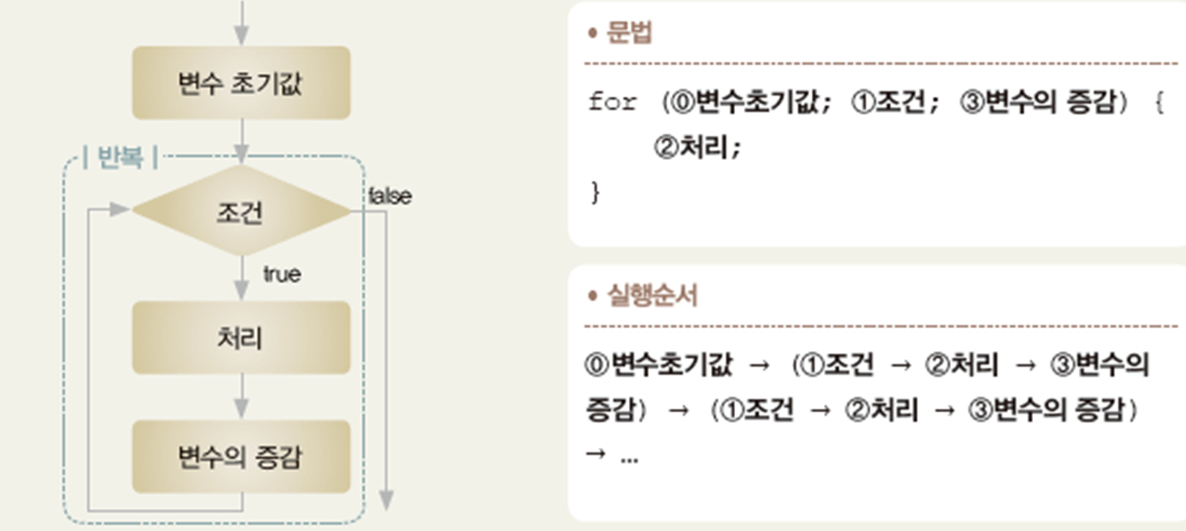
for 반복문
for 문
조건이 참일 때까지 반복 수행하는 명령문
형 식 :
for(초기화식; 조건식; 증감식) {
명령문
}

Slide 15
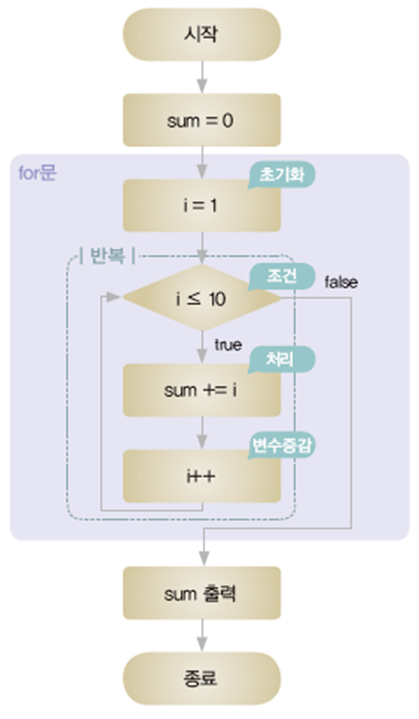
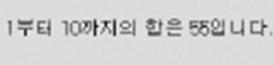
1부터 10까지의 자연수를 더함
<section>
<br><br>
<%
int sum = 0;
for (int i=1; i<=10; i++) {
sum += i;
}
%>
1부터 10까지의 합은 <%= sum %>입니다.
<br><br><br>
</section>

Slide 16
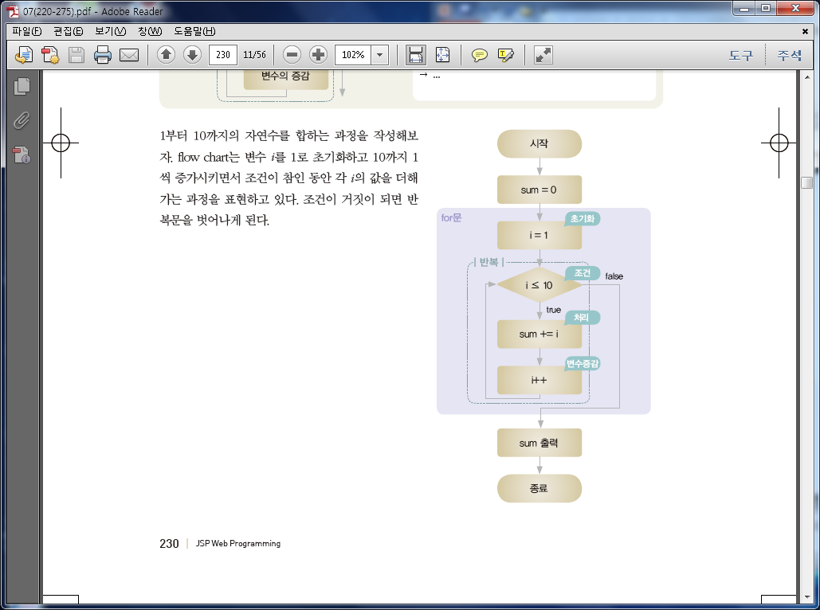
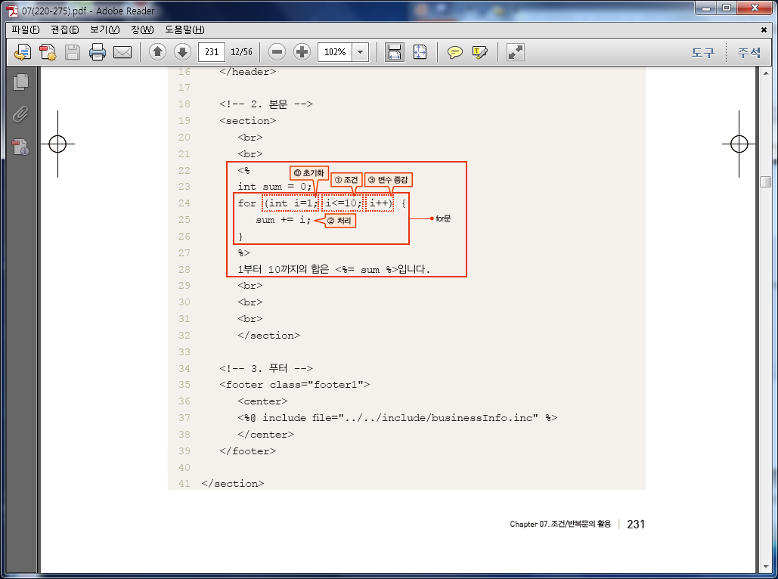
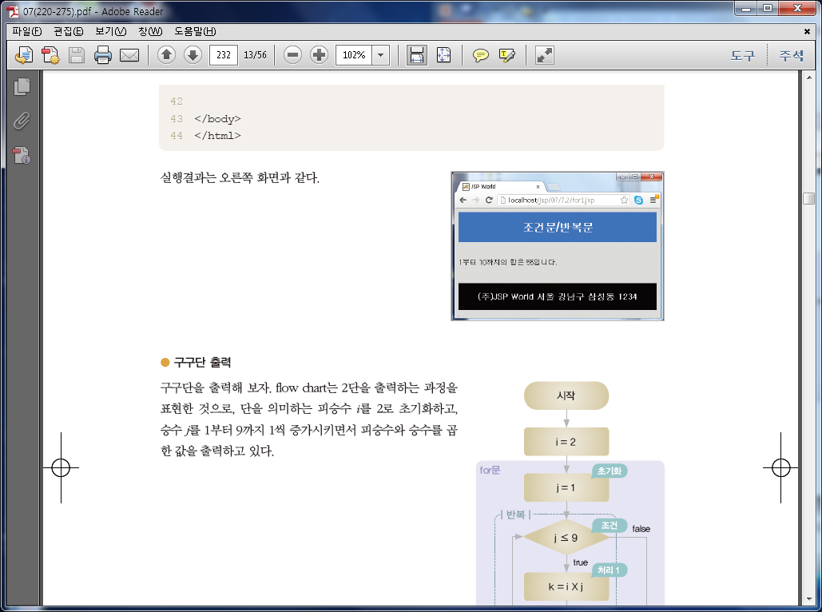
for1.jsp
1부터 10까지의 자연수를 합함

Slide 17
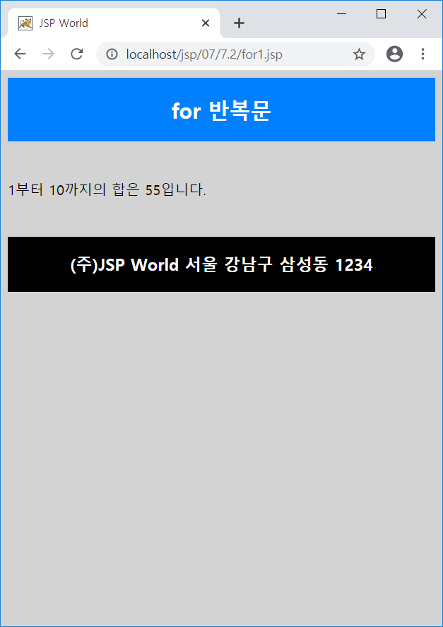
for문 실습예제-1
<!DOCTYPE HTML>
<%@ page contentType="text/html;charset=euc-kr"%>
<html>
<head>
<title>JSP World</title>
<meta name="viewport" content="width=device-width, initial-scale=1">
<link rel="stylesheet" href="../../css/style1.css" />
</head>
<body>
<section>
<!-- 1. 헤더 -->
<header class="header1">
<h1>조건문/반복문</h1>
</header>
<!-- 2. 본문 -->
<section>
<br><br>
<%
int sum = 0;
for (int i=1; i<=10; i++) {
sum += i;
}
%>
1부터 10까지의 합은 <%= sum %>입니다.
<br><br><br>
</section>
<!-- 3. 푸터 -->
<footer class="footer1">
<center>
<%@ include file="../../include/businessInfo.inc" %>
</center>
</footer>
</section>
</body></html>

Slide 18
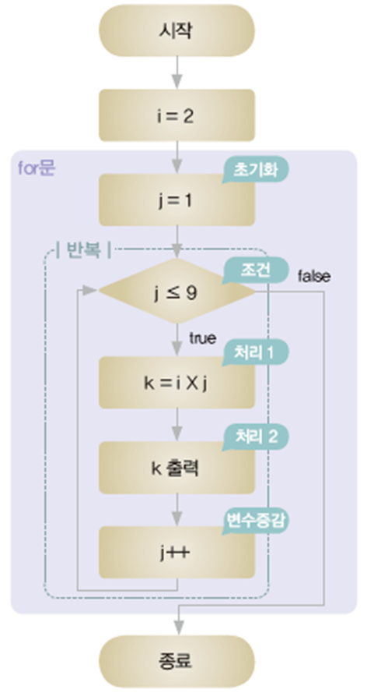
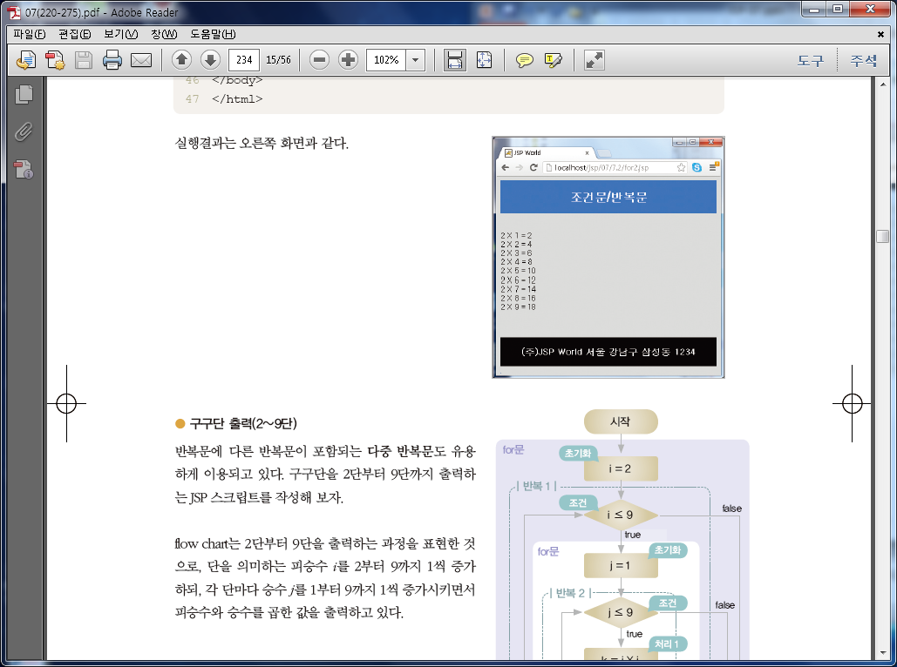
구구단 2단 출력
<section>
<br><br>
<%
int i=2;
int k;
for (int j=1; j<=9; j++) {
k = i * j;
%>
<%= i %> X <%= j %> = <%= k %><br>
<%
}
%>
<br><br><br>
</section>

Slide 19
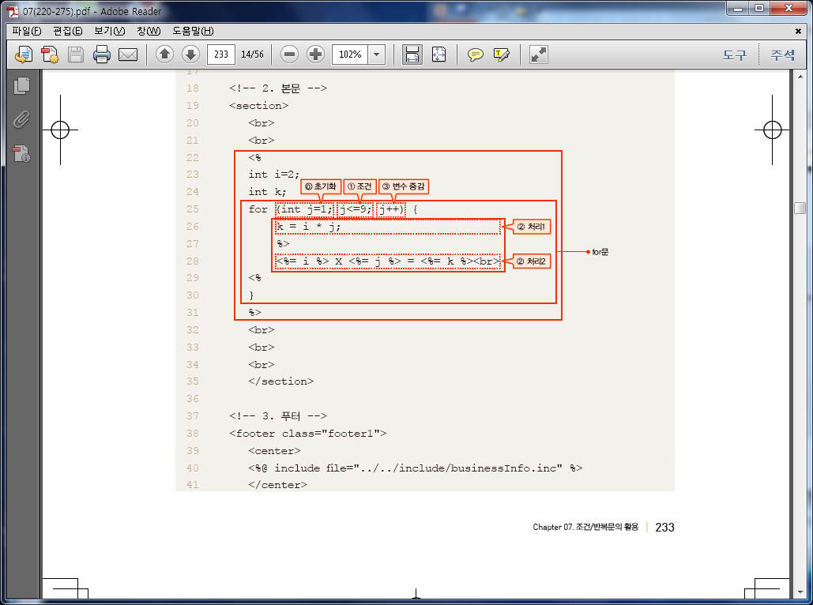
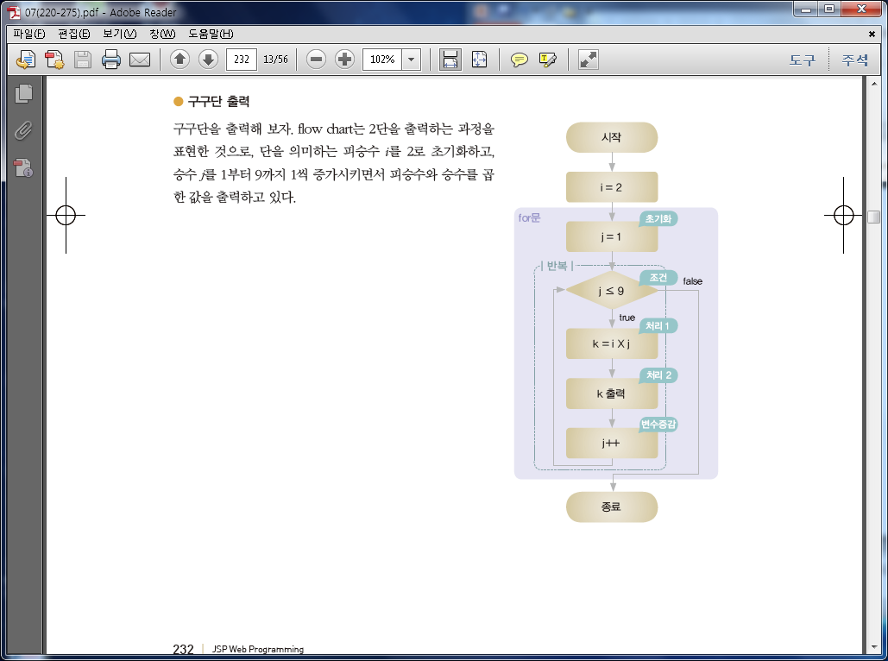
for2.jsp
구구단 2단 출력

Slide 20
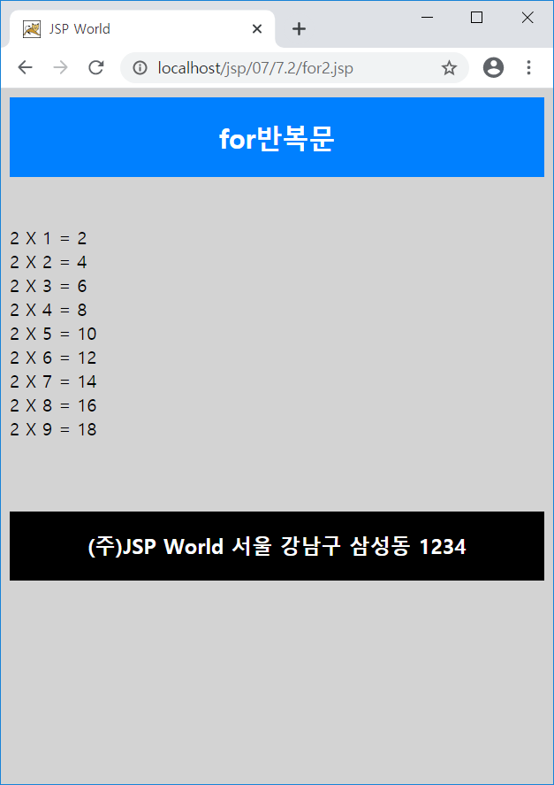
for문 실습예제-2
<!DOCTYPE HTML>
<%@ page contentType="text/html;charset=euc-kr"%>
<html>
<head>
<title>JSP World</title>
<meta name="viewport" content="width=device-width, initial-scale=1">
<link rel="stylesheet" href="../../css/style1.css" />
</head>
<body>
<section>
<!-- 1. 헤더 -->
<header class="header1">
<h1>조건문/반복문</h1>
</header>
<!-- 2. 본문 -->
<section>
<br><br>
<%
int i=2;
int k;
for (int j=1; j<=9; j++) {
k = i * j;
%> // 출력스크립트 출력 위해 한번 짜르고
<%= I %> X <%= j %> = <%= k %><br>
<%
} // 닫는걸 다시 표현해줌
%>
<br><br><br>
</section>
<!-- 3. 푸터 -->
<footer class="footer1">
<center>
<%@ include file="../../include/businessInfo.inc" %>
</center>
</footer></section> </body></html>

Slide 21
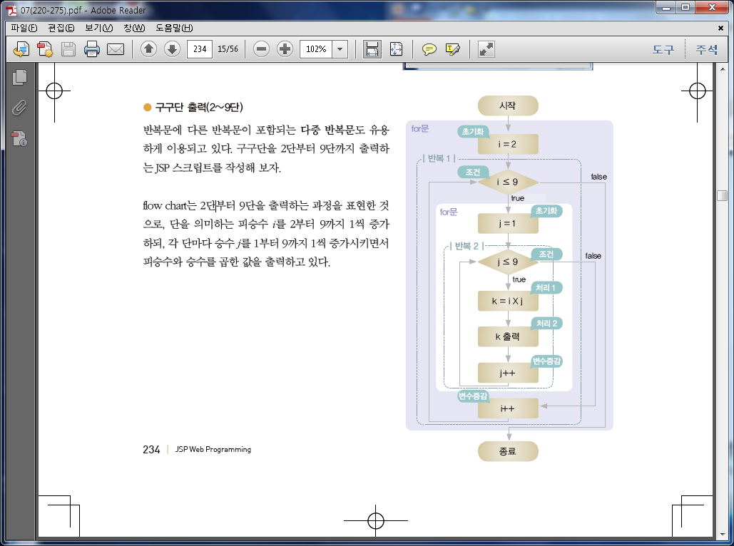
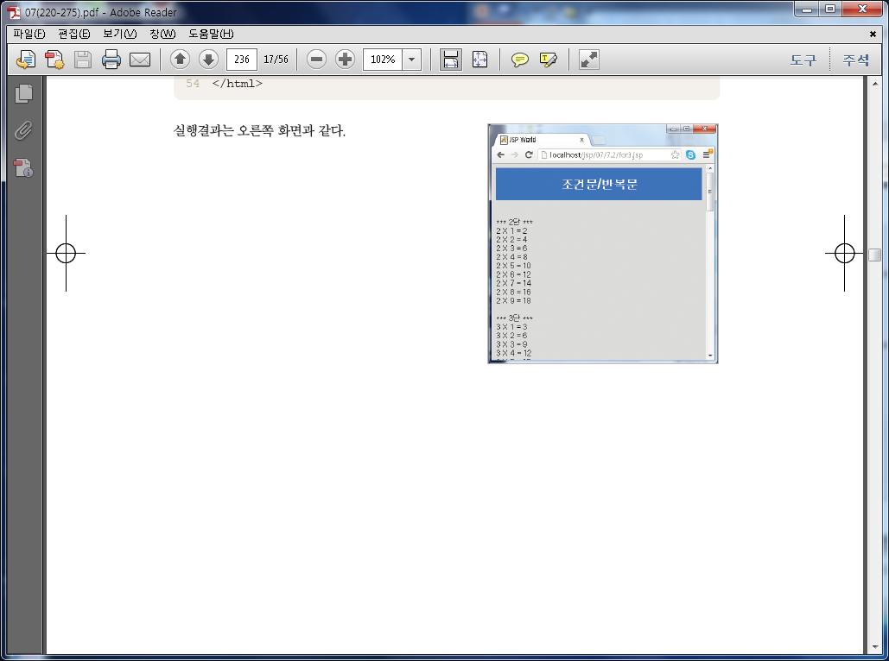
구구단: 2단부터 9단까지 출력
<section>
<br><br>
<%
int k;
for (int i=2; i<=9; i++) {
%>
*** <%= i %>단 ***<br>
<%
for (int j=1; j<=9; j++) {
k = i * j;
%>
<%= i %> X <%= j %> = <%= k %><br>
<%
}
%>
<br>
<%
}
%>
<br><br><br>
</section>

Slide 22
for3.jsp
구구단: 2단부터 9단까지 출력

Slide 23
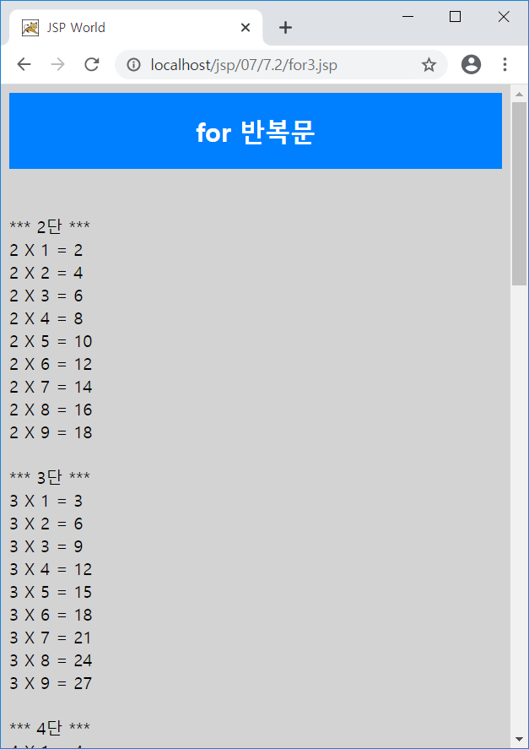
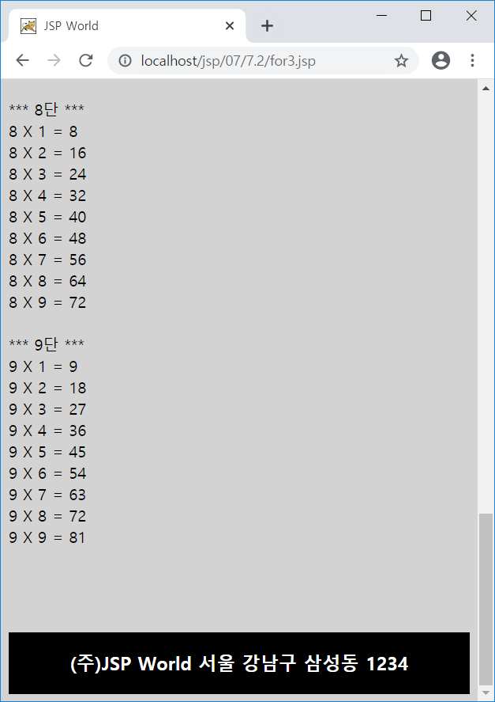
for문 실습예제-3
<!DOCTYPE HTML>
<%@ page contentType="text/html;charset=euc-kr"%>
<html>
<head>
<title>JSP World</title>
<meta name="viewport" content="width=device-width, initial-scale=1">
<link rel="stylesheet" href="../../css/style1.css" />
</head>
<body>
<section>
<!-- 1. 헤더 -->
<header class="header1">
<h1>조건문/반복문</h1>
</header>
<!-- 2. 본문 -->
<section>
<br><br>
<%
int k;
for (int i=2; i<=9; i++) {
%>
*** <%= i %>단 ***<br>
<%
for (int j=1; j<=9; j++) {
k = i * j;
%>
<%= i %> X <%= j %> = <%= k %><br>
<%
}
%>
<br>
<%
}
%>
<br><br><br>
</section>
<!-- 3. 푸터 -->
<footer class="footer1">
<center>
<%@ include file="../../include/businessInfo.inc" %>
</center>
</footer>
</section> </body></html>

